Slide 1

Exposición Reto
Javier Esteban Flechas Barreto
Manuel Alejandro Rios Romero
Luis Felipe Ayala Urquiza
Andrés Felipe Otálora Jarro

Slide 2
Descripción del Problema
De 1 variable, determinar los valores cada media hora de una misma estación a partir de interpolación.
De 1 variable, determinar los valores cada media hora de una misma estación a partir de interpolación de una estación cercana.

Slide 3
Problemas Secundarios
Capturar los datos de Excel.
Transformarlos de tal manera que se puedan utilizar correctamente con la herramienta seleccionada.
Verificar la validez de los resultados.

Slide 4
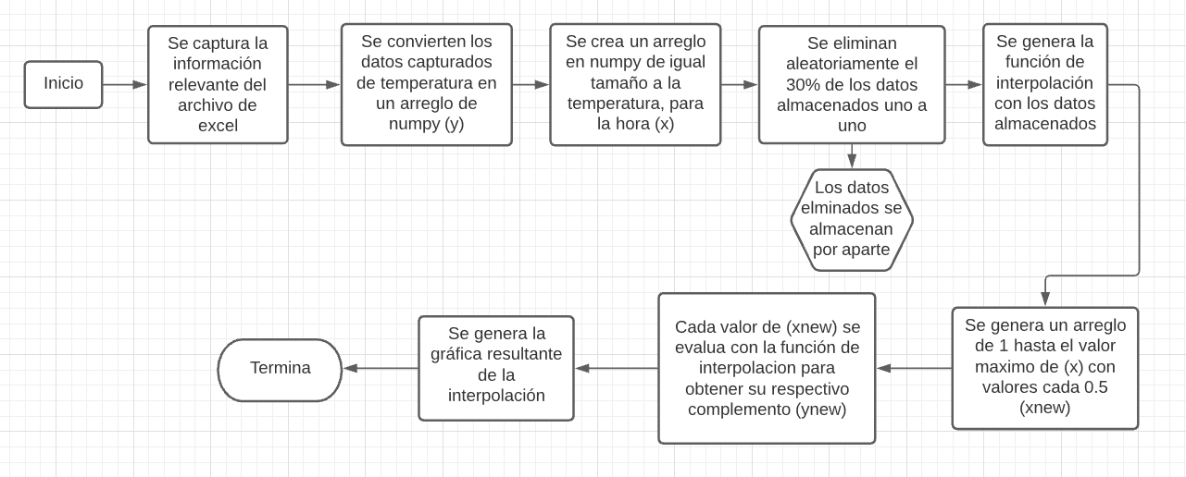
Metodología
Primer Problema

Slide 5
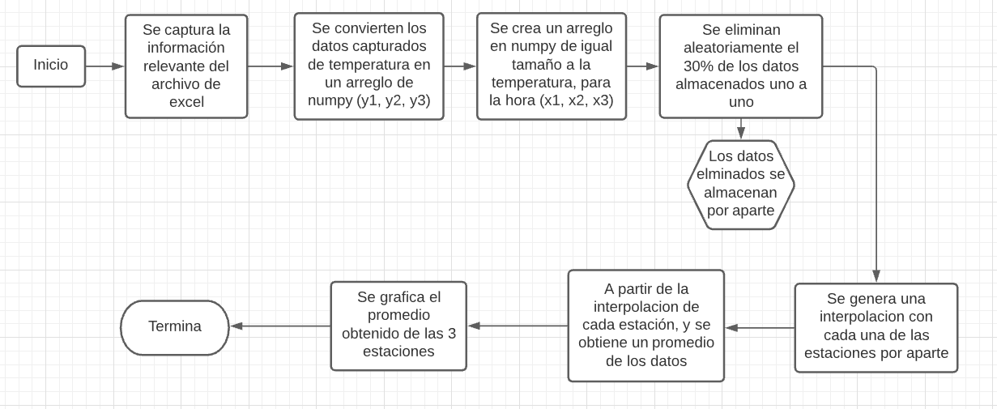
Metodología
Problema Segundo

Slide 6

Métodos Numéricos Utilizados
Interpolación de scipy (interp1d)
Se reciben arreglos de X & Y con los cuales se genera una función y=f(x). Retorna una función que usa la interpolación para hallar el valor de nuevos puntos

Slide 7
Implementación

Slide 8
Estaciones Escogidas
Punto 1: Aiuaba
Punto 2: Aiuaba, Jatí, Araripe
Estación aproximada: Crato
Se escogieron por ser las mas completas, no por proximidad.

Slide 9

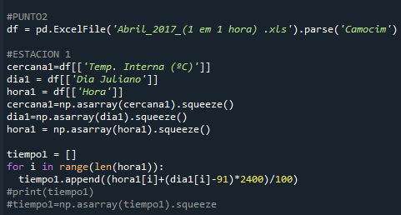
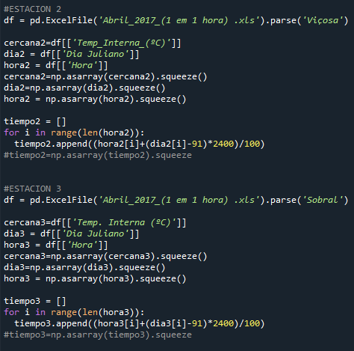
Importar datos

Slide 10
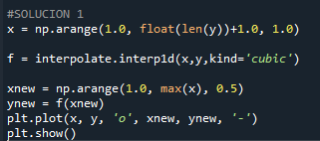
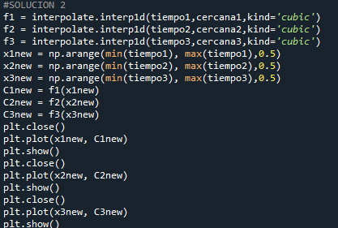
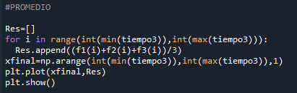
Soluciones

Slide 11
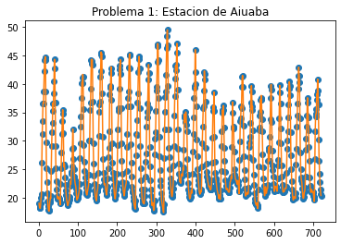
Resultados

Slide 12
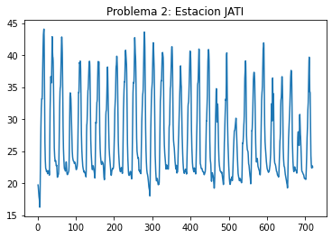
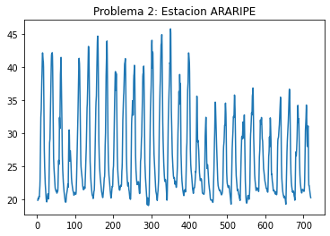
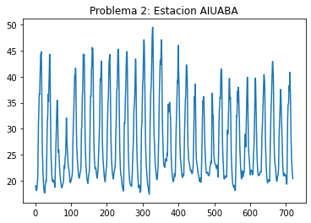

Slide 13
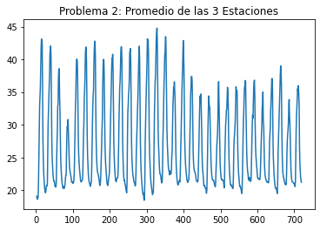
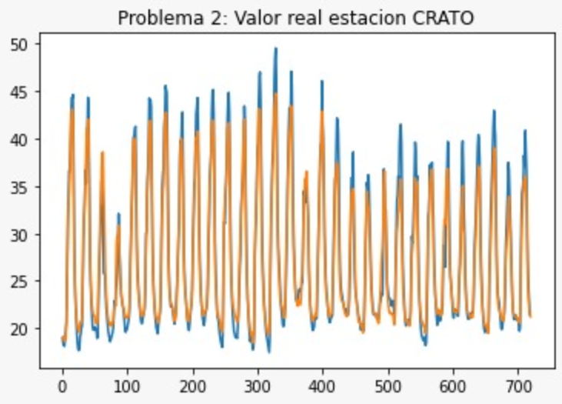

Slide 14
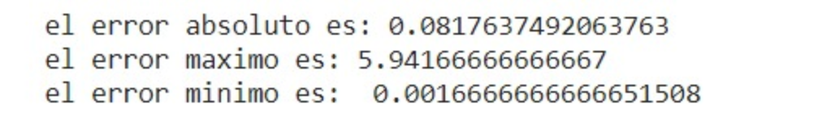
Error
En el segundo punto utilizamos la formula del error absoluto para determinar cual fue el error aproximado de g(x) respecto a y.

